Slide 1



真会C#？- C3创建类型

Slide 2

公众号

Slide 3

小程序习题 3.1

Slide 4
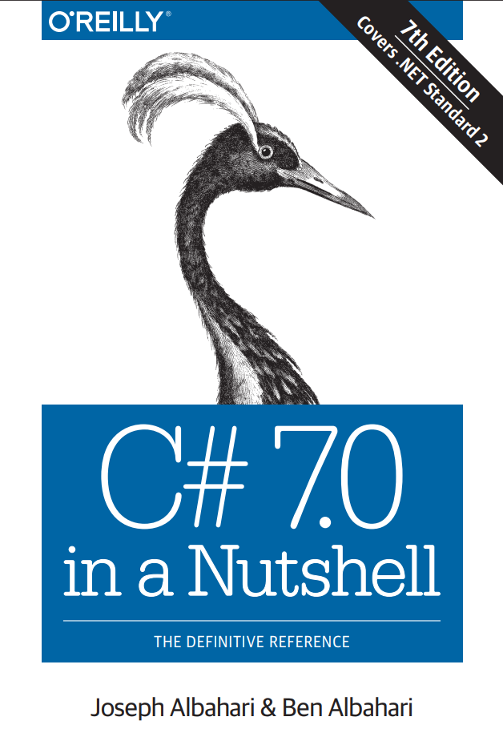
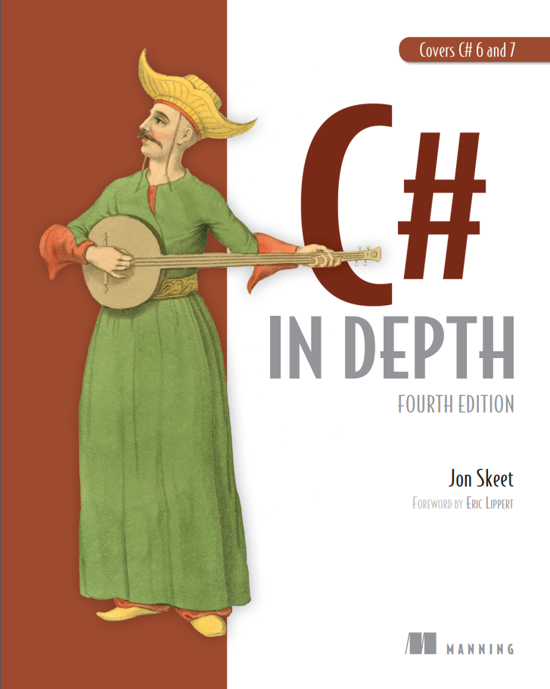
Books
C# 7.0 in a nutshell
C# in depth 4th edition

Slide 5
3.1 Class - 1

Slide 6
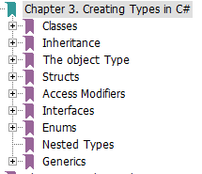
C# 7.0 in a nutshell

Slide 7
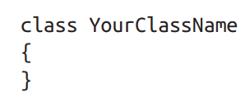
class
最常见的一种引用类型

Slide 8
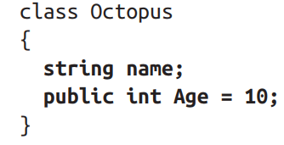
字段 Field
是Class或Struct的成员，它是一个变量

Slide 9
readonly修饰符
readonly 修饰符防止字段在构造之后被改变
readonly 字段只能在声明的时候被赋值，或在构造函数里被赋值

Slide 10
字段初始化
字段在声明的时候可以进行初始化
未初始化的字段有一个默认值
字段的初始化在构造函数之前运行

Slide 11

同时声明多个字段

Slide 12
方法
通常包含一些语句，会执行某个动作
可以传入参数
可以返回数据，返回类型
Void，不返回数据
ref/out 参数

Slide 13
方法的签名
一个类型内，其每个方法的签名必须是唯一的
签名：方法名、参数类型（含顺序，但与参数名称和返回类型无关）

Slide 14


Expression-bodied 方法

Slide 15
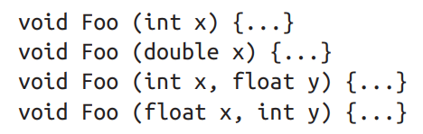
方法的重载 overload
类型里的方法可以进行重载（允许多个同名的方法同时存在），只要这些方法的签名不同就行

Slide 16
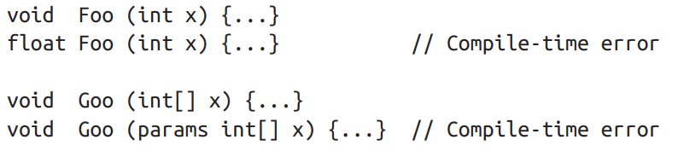
方法的重载

Slide 17

按值传递 vs 按引用传递
参数是按值传递的还是按引用传递的，也是方法签名的一部分

Slide 18
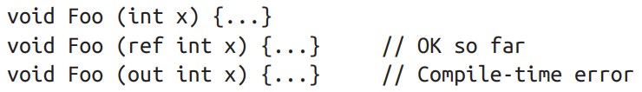
按值传递 vs 按引用传递

Slide 19
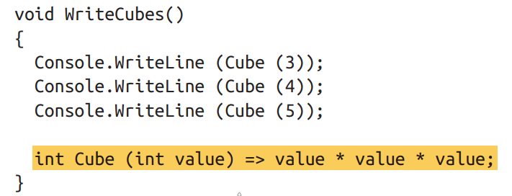
本地方法（C# 7）

Slide 20
本地方法（C# 7）
不可以使用static修饰符

Slide 21
Thanks
小程序 3.1

